Slide 1


Práctica 4B. Señales electrohisterográficas (eHg): Análisis y parametrización
Profesores (Departamento Ingeniería Electrónica):
Gema Prats Boluda (geprabo@eln.upv.es)
Yiyao Ye Lin (yiye@eln.upv.es)

Slide 2
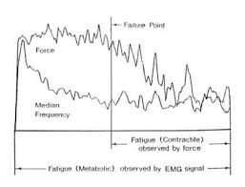
Introducción
Parto prematuro
Es la complicación más habitual en obstetricia
En USA, 12.7% son partos prematuros (<37 wog)
2% muy prematuros (<32 wog)
Asociado al 85% de la mortalidad infantil, y al 50% de los desórdenes neurológicos infantiles
Supone prolongadas estancias hospitalarias, y un coste económico muy elevado
Prematuridad extrema H.U. La FE. 2000 – 2004
23
73
24
54
63
25
41
85
26
32
82
Edad gestacional sem.
9
27
85
0
20
40
%
60
80
100
Mortalidad
Supervivencia sin secuelas moderadas o severas

Slide 3
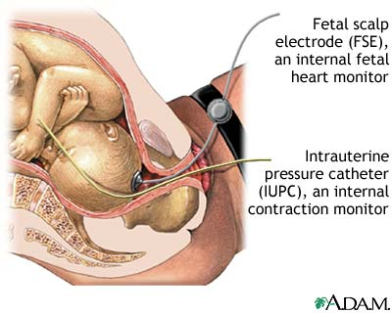
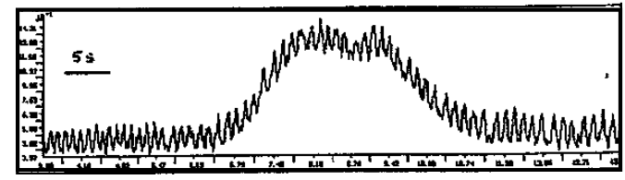
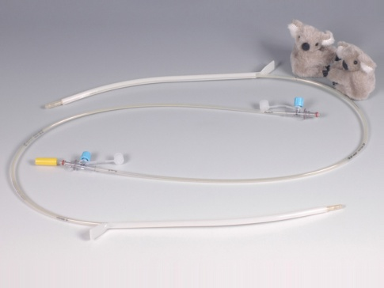
Introducción
Monitorización de la Dinámica Uterina [Garfield, 2007]
Presión Intrauterina
Medida directa y precisa
‘Libre’ de interferencias fisiológicas
Necesaria ruptura de membranas
Gold Stándard

Slide 4
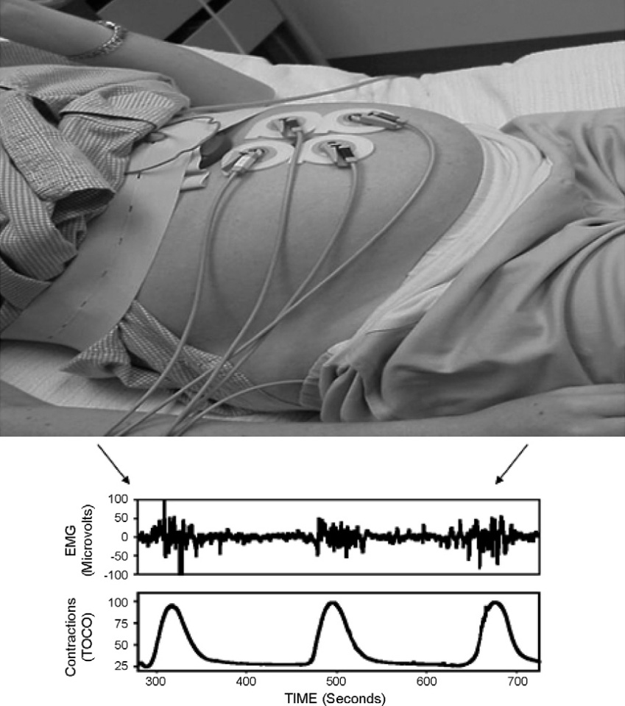
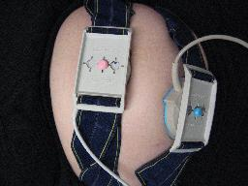
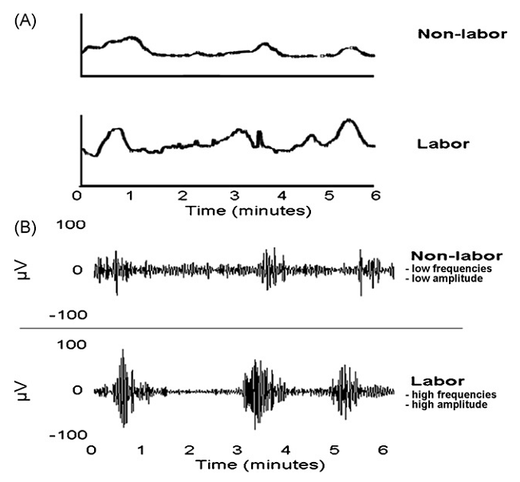

Introducción
Monitorización de la Dinámica Uterina [Garfield, 2007]
TOCO externo
Medida no-invasiva
Permite determinar ritmos contracciones
Afectado por movimientos del feto o madre
Influencia de presión al colocar la sonda
No se distinguen contracciones efectivas de no-efectivas

Slide 5

Adquisición de datos
Monitorización de la Dinámica Uterina [Garfield, 2007]
Electrohisterograma (EHG): actividad eléctrica uterina en superficie
Medida no-invasiva
Permite determinar ritmos contracciones
Afectado por movimientos del feto o madre
SI se distinguen contracciones efectivas de no-efectivas

Slide 6
Introducción
Evolución a lo largo del embarazo
Cambios fisiológicos en las señales EHG
↑ Amplitud
↓ Duración de contracciones
↑ nº de CT/h (0.5-6 CT/h durante el embarazo vs. Máximo de 18 CT/h durante el parto)
Desplazamiento del contenido espectral hacia altas frecuencias

Slide 7
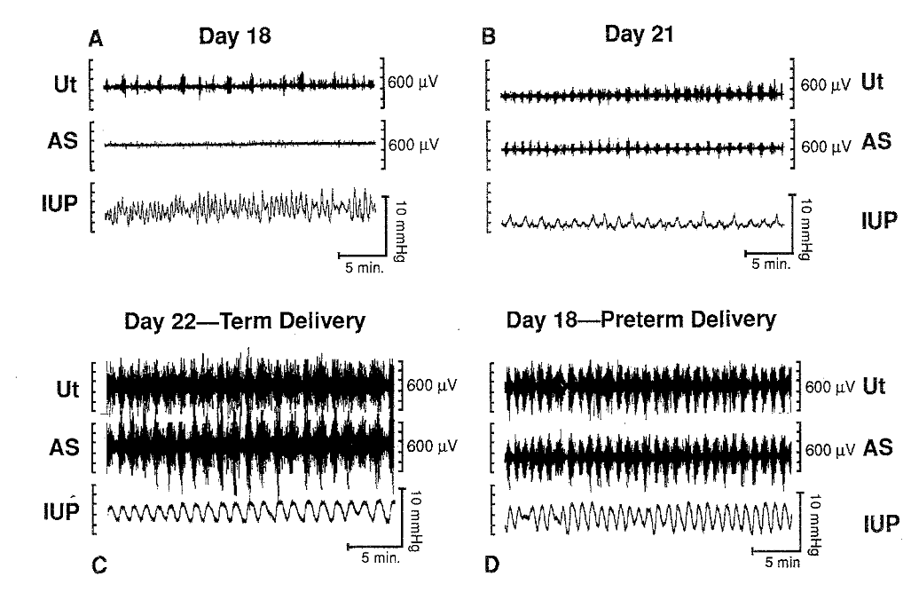
Adquisición de datos
Registro simultáneo de la presión intrauterina y la actividad eléctrica del útero en superficie e interno [Buhischi 1996]
↑ Amplitud, contracciones más intensas
↑ nº de CT/h, contracciones regulares durante el parto
Uterus
Surface
Intrauterine pressure
Induced by ZK 98299

Slide 8
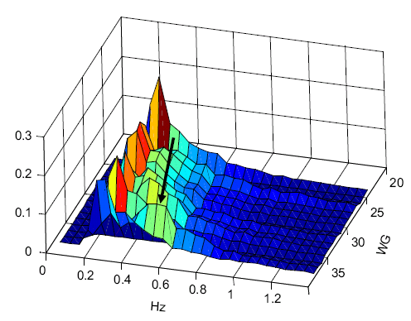
Adquisición de datos
EHG está compuesto por Fast Wave Low (FWL-asociado a la propagación) y Fast Wave High (FWH-asociado al ratio de disparo de los potenciales de acción)
Desplazamiento del contenido espectral hacia altas frecuencias [J. Terrien 2009]
Frecuencia dominante FWH (Hz)

Slide 9
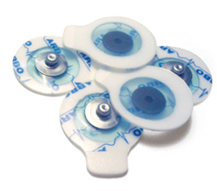

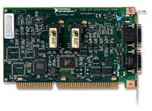
Adquisición de datos
Adquisición de datos
Registro simultáneo de EHG y TOCO realizado por Grupo Bioelectrónica (Ci2B)
Mujeres sanas con embarazos simples y una edad gestacional estimada entre 37-42 semanas
5 registros de EHG adquiridos en anteparto (no dan lugar al parto en 24 horas) y 5 registros adquiridos en intraparto (parto en menos de 24 horas)
f_{m}=500 Hz
Amplificación
Filtrado
DAQ
Visualización y almacenamiento de datos
Columna: 1 2
Lead | M1 | M2
t₀
t₁
t₂
.
.
t_{n}
Ctseg_id.txt contiene la información sobre el inicio y final de las contracciones.

Slide 10
Introducción
Paso 1: Leer la señal de EHG y el registro de TOCO mediante el comando “load”
Paso 2: Lectura del fichero de segmentación de las contracciones asociados al identificador de la paciente Ctseg_id.txt mediante el comando “importdata”.
Paso 3: Preprocesado de la señal EHG.
M1p
M1 crudo
Diezmado
HPF
LPF
Diezmado
Bip=M1p-M2p
M2 crudo
Diezmado
HPF
LPF
Diezmado
M2p

Slide 11
Introducción
Paso 3a: Diezmado de la señal EHG en cruda (M1 y M2) para reducir la frecuencia de muestreo de 500 Hz a 20 Hz. En concreto, se calculará el promedio de cada N datos (N=25 muestras) para obtener el diezmado suavizado.
Cómo implementarlo?
Señal original de 569500 muestras
La variable X(n) contiene 20 s de señal EHG=10000 muestras
X(1)
X(2)
…
X(25)
X(26)
X(27)
…
X(50)
…
X(9976)
X(9977)
…
X(10000)
Promediar
Promediar
Promediar
Y(1)
Y(2)
…
Y(400)
Señal diezmada de 22780 muestras

Slide 12
Introducción
Paso 3a: Diezmado de la señal M1 y M2 para reducir la frecuencia de muestreo de 500 Hz a 20 Hz. En concreto, se calculará el promedio de cada N datos (N=25 muestras) para obtener el diezmado suavizado.
Se realizará el diezmado de la señal EHG con un tamaño múltiplo de 25. i.e, si la señal EHG contiene 569920 muestras (22796.8 segundos), se descarta los últimos 0.8 segundos de señal. Pueden utilizar el comando ‘floor’ o ‘fix’.
Bucle ‘for’ o bucle ‘while’. Promedio de cada 25 muestras hasta la última muestra de la señal EHG.
Utilice el comando ‘reshape’ para reorganizar los datos en formato matriz
Utilice el comando ‘downsample’ para reorganizar los datos en formato matriz.
La variable X(n) contiene 20 s de señal EHG=10000 muestras
X(1)
X(2)
…
X(25)
X(26)
X(27)
…
X(50)
…
X(9976)
X(9977)
…
X(10000)
X(1)
X(26)
…
X(9976)
X(2)
X(27)
…
X(9977)
Comando ‘reshape’ o ‘downsample’
…
…
…
…
X(25)
X(50)
…
X(10000)
Promedio de cada columna
Y(1)
Y(2)
…
Y(400)
La señal diezmada Y(k)=400 muestras

Slide 13
Introducción
Paso 3b: Realice el filtro paso banda de la señal diezmada M1 y M2 mediante el filtro paso alto y paso bajo en cascada. (Orden 5 de tipo Butterworth).
Pueden utilizar el comando ‘butter’ para diseñar el filtro digital de orden N y de una determinada frecuencia de corte Wn normalizada respecto a la mitad de la frecuencia de muestreo (0<Wn<1). En nuestro caso, f_{m}=20 Hz, Wn=1 equivale a una frecuencia de corte de 10 Hz. Utilice el comando ‘filtfilt’ para realizar el filtro de fase cero de la señal.
Paso 3c: Calcule la señal bipolar (Bip) como la señal diferencial entre la señal M1 y M2 preprocesada, y elimine el nivel de continua de la señal bipolar.
0.1
f (Hz)
4
f (Hz)
M1p
M1 crudo
Diezmado
HPF
LPF
HPF
LPF
Bip=M1p-M2p
Bip=M1p-M2p
M2 crudo
Diezmado
HPF
LPF
HPF
LPF
M2p
Notes:
En general, para un total de registro L, tamaño de ventana N, solapamiento S
Hay 1 ventana de análisis para los primeros N segundos del registro, y del registro restante, habrá una ventana de análisis para (N-S) segundos

Slide 14
Introducción
Paso 4: Para cada contracción contenida en el registro, se obtiene el segmento de la señal bipolar asociada a las contracciones (CT) y se calcula una serie de parámetros de EHG:
Si el segmento de la señal extiende más allá del tamaño de vector, analice la señal hasta la última muestra.
p1. Duración de la contracción
p2. Valor eficaz de la señal (RMS)
Energy: Area debajo de curva de CT²
p3. Energía en el dominio temporal
CT1
CT2
CT3
CT4
CT5
Contracciones artefactadas
no analizables
CT6

Slide 15
Introducción
Paso 4: Para cada contracción contenida en el registro, se obtiene el segmento de la señal bipolar asociada a las contracciones (CT) y se calcula una serie de parámetros de EHG:
Utilice la función “EHGparameter” para obtener los parámetros espectrales (p4-p10) a partir de la densidad espectral de potencia (PSD)
p4. Frecuencia media (MF): centroide donde está centrada la PSD
p5. Frecuencia dominante en el rango de 0.2 y 1 Hz (DF1)
p6. Frecuencia dominante en el rango de 0.34 y 1 Hz (DF2)
PSD
CT_{i}
Análisis espectral
Periodograma
MF
DF2
DF1

Slide 16
Introducción
Paso 4: Para cada contracción contenida en el registro, se obtiene el segmento de la señal bipolar asociada a las contracciones (CT) y se calcula una serie de parámetros de EHG:
Utilice la función “EHGparameter” para obtener los parámetros espectrales (p4-p10) a partir de la densidad espectral de potencia (PSD)
p7-9. Energía por subbandas de frecuencia: NE1 (0.2-0.34 Hz), NE2 (0.34-0.6 Hz), NE3 (0.6-1 Hz): Porcentaje de energía en un determinado rango de frecuencia respecto a la energía total (0.2-1 Hz)
p10. H/L ratio: Energía de altas frecuencias en el rango de 0.34 y 1 Hz respecto a la energía de baja frecuencia (0.2-0.34 Hz)
NE1
NE2
NE3

Slide 17
Introducción
Paso 4: Para cada contracción contenida en el registro, se obtiene el segmento de la señal bipolar asociada a las contracciones (CT) y se calcula una serie de parámetros de EHG:
p11. Calcule el ratio de la frecuencia dominante en el rango de 0.34 y 1 Hz y la duración de la contracción (DF2/D ratio).
Sólo es necesario guardar los parámetros de EHG estimados de cada contracción, no guarden los segmentos de señal EHG asociados a cada contracción.
Paso 5: Calcule el valor mediana de los parámetros de EHG de las M contracciones de cada paciente

Slide 18
GRACIAS POR SU ATENCIÓN

